Slide 1
Ничто для нас столь обыкновенно, столь просто кажется, как речь наша, но в самом существе ничто столь удивительно есть, столь чудесно, как речь наша…»
А. Н. Радищев
Слова и смысл
Автор: Алексеева Виктория Константиновна
МОУ СОШ № 12 г. Усолье-Сибирское
Иркутской области

Slide 2
Древняя Русь

Slide 3
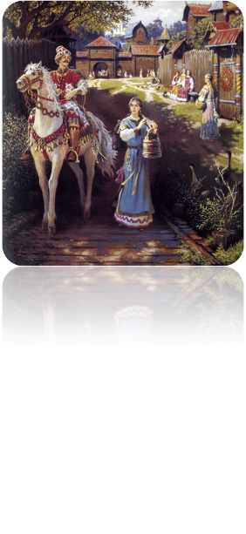
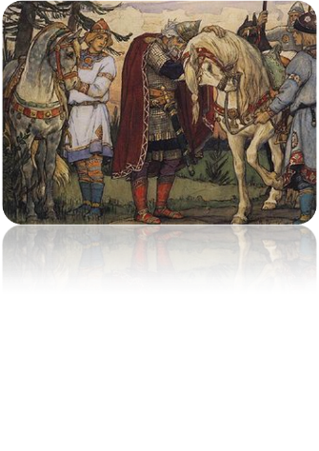
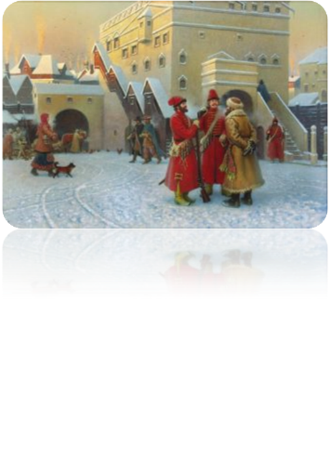
Отличия языка Древней Руси от современного русского
фонетика, произношение
грамматика
три числа (единственное, множественное, двойственное)
пять склонений
несколько форм прошедшего времени

Slide 4
индоевропейский
славянские
романские
Русский
Украинский
Польский
Чешский
Болгарский
Латинский
Итальянский
Французский
Испанский
Румынский
германские
Немецкий
Английский и др.
балтийские

Slide 5
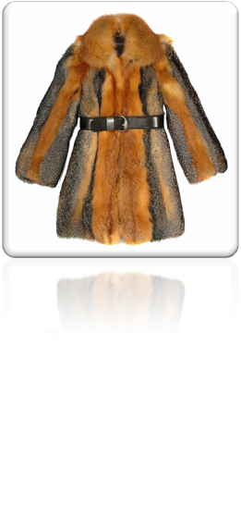
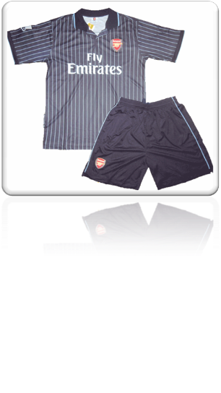
Языковые неточности
«Шуба греет» «У нее сердце» «Я не в форме»
« У него температура» «Солнце всходит и заходит»

Slide 6
Категория рода у числа
15
48
60
миллион
1 000 000
1 000
сотня
тысяча
100

Slide 7
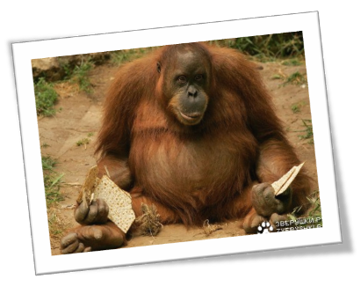
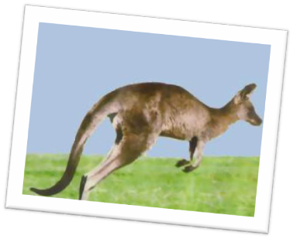
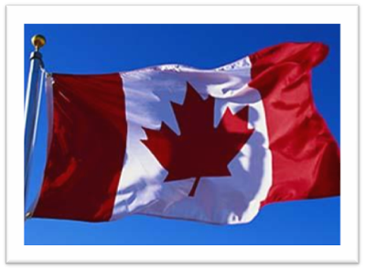
Узаконенные ошибки
Кенгуру – «мы не понимаем»
Орангутанг – «лесной человек»
Канада – «хижины»
Зонтик – zondek – «покрышка от солнца»

Slide 8
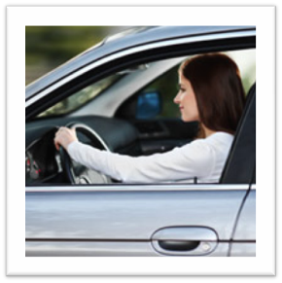
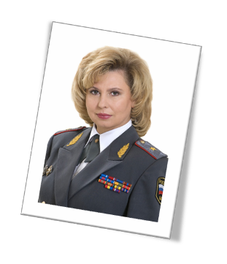
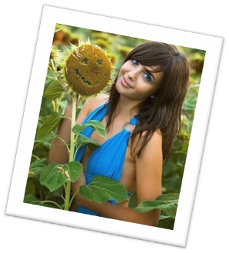
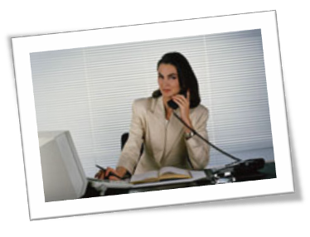
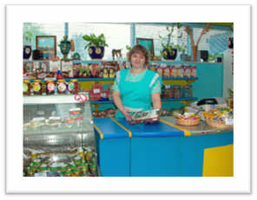
Странности
Доктор (м.р.) - …
Шофер (м.р.) - … Продавец (м.р.) - … Кассир (м.р.) - …
Друг (м.р.) - …
Геолог (м.р.) - … Генерал (м.р.) - …
Врач (м.р.) - …
Директор (м.р.) - …

Slide 9
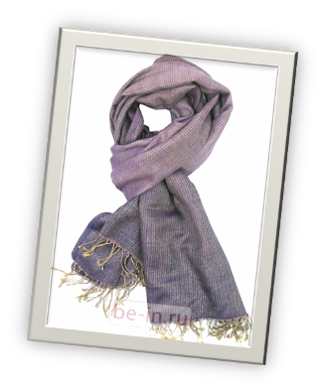
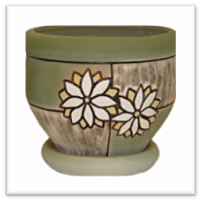
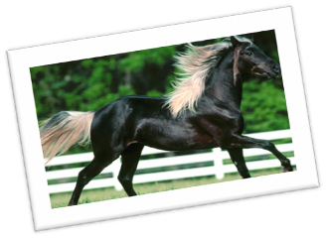
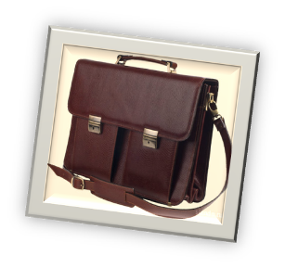
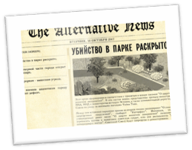
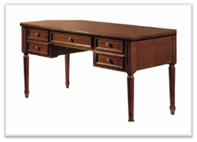
Заимствования
Такие знакомые слова…
фиксаж – «закрепление»,
ансамбль – «вместе»,
кашне – «прячь нос»,
кашпо – «прячь горшок»,
шваль – от «лошадь»,
шерамыга - от «дорогой друг»,
портфель – «носить бумаги»,
портмоне – «носить деньги»,
бюро – «стол»,
пресс-папье – «придавить бумаги»,
бухгалтер - «книга + держатель»
бюджет – «кошелек»,
газета – «мелкая монета»,
ветеран – «старый»

Slide 10
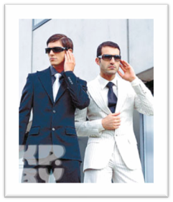
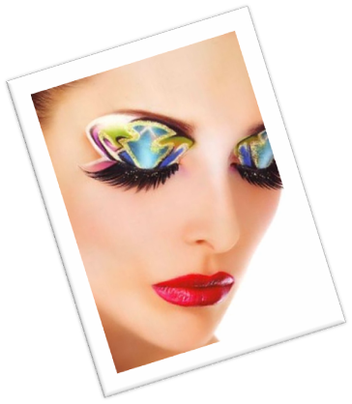
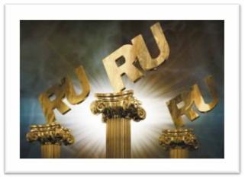
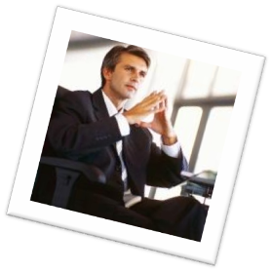
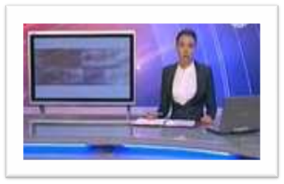
МОДА в языке
Секьюрити -…
Мэйк ап - …
Шорт-лист - …
Хит-парад - …
Менеджер - …
Стэнд ап - …

